Slide 1

SGBE
Sistema de Gestão do Bem Estar do Aluno

Slide 2
O que é o SGBE?
O SGBE é um sistema de controle de agenda, que visa otimizar o trabalho do professor.
Através dele, o professor pode reportar ao responsável do aluno como foi a estadia do mesmo dentro da instituição de ensino.
Ignora-se o uso do papel e caneta, otimizando o trabalho de preenchimento de agendas pelo professor.
O responsável tem acesso a agenda do aluno através de qualquer plataforma com acesso a internet.

Slide 3
Objetivos do Sistema
Cadastros para suportar todo o fluxo de agendas.
Melhorar a comunicação entre instituição e responsável.
Otimizar o monitoramento do aluno.
Reduzir o tempo de preenchimento da agenda.
Inclusão digital.

Slide 4
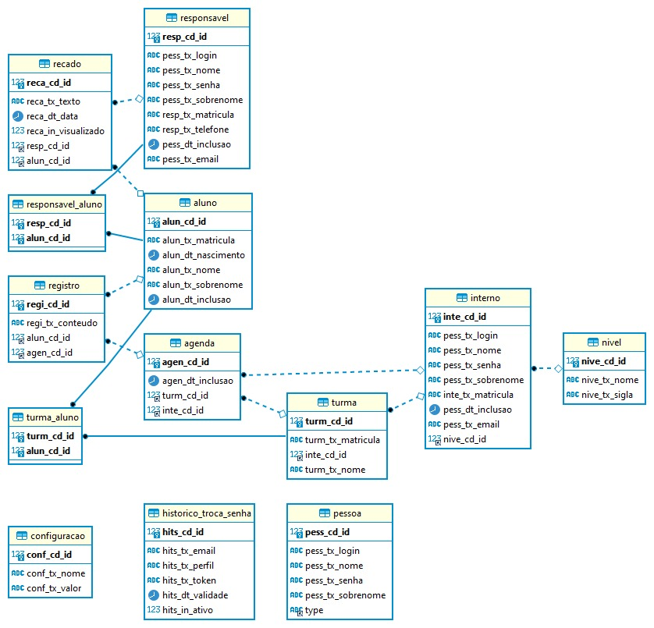
Modelo Entidade Relacionamento

Slide 5
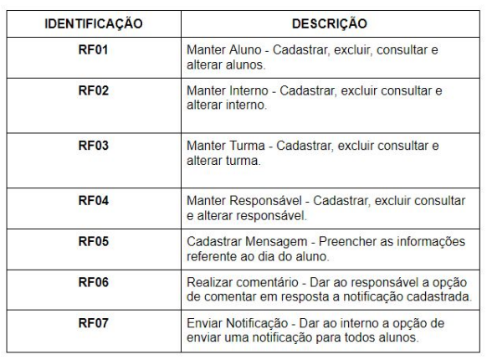
Requisitos Funcionais

Slide 6
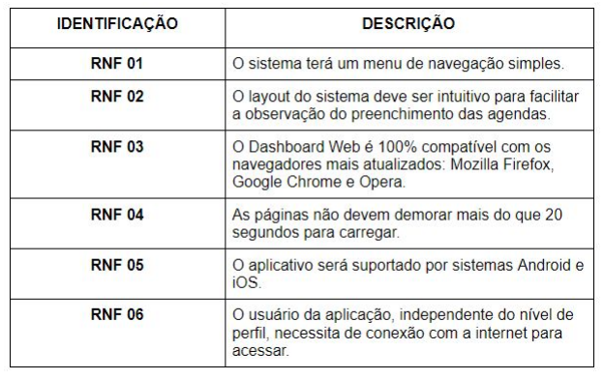
Requisitos Não Funcionais

Slide 7






Tecnologias Implementadas

Slide 8
Agradecimentos
Agradeço ao grupo, professores e família por terem dado todo o suporte necessário para conclusão deste trabalho.

